Slide 1

Принципи тестування на ВІЛ - інфекцію
Виконала:
учениця 6 гімназійного класу
Черепанин Христина

Slide 2

Україна, на жаль, посідає одне з перших місць у Центральній та Східній Європі за темпами поширення ВІЛ-інфекції. Згідно офіційних даних, на січень 2013 року в нашій країні було зареєстровано більше 218 тисяч ВІЛ-інфікованих, а на думку міжнародних експертів, їх значно більше – до 235 тисяч.

Slide 3
Що таке ВІЛ, і як захистити себе?
ВІЛ - вірус імунодефіциту людини. Потрапляючи до організму і розмножуючись, він руйнує імунну систему, яка відповідає за боротьбу з інфекціями. З часом у ВІЛ-інфікованої людини знижується здатність чинити опір будь-яким захворюванням.
СНІД - синдром набутого імунодефіциту – завершальна стадія розвитку ВІЛ-інфекції. Симптоми виникають внаслідок ураження імунної системи вірусом імунодефіциту людини (ВІЛ).
У концентрації, достатній для інфікування інших людей, ВІЛ знаходиться в спермі та вагінальних виділеннях, в крові, грудному молоці.

Slide 4
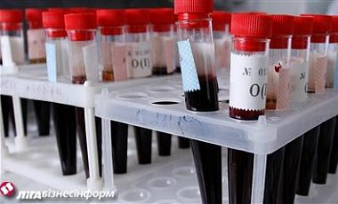
Добровільне Консультування та Тестування на ВІЛ (ДКТ) – це консультативна допомога в питаннях поширення ВІЛ та заходах профілактики, оцінці особистого ризику інфікування ВІЛ, сприяння в прийнятті самостійного рішення про тестування на ВІЛ, визначення ВІЛ-статусу, допомога у формуванні більш безпечної поведінки.

Slide 5
ДКТ проводиться згідно з вимогами Порядку добровільного консультування і тестування на ВІЛ-інфекцію (протокол), затвердженого наказом Міністерства охорони здоров’я України від 19.08.2005 року №415:
• Добровільно (тільки за інформованою згодою, після прийняття самостійного рішення);
• Анонімно (на прохання відвідувача), (без надання будь-яких документів, без зазначення паспортних даних);
• Конфіденційно (без розголосу отриманої інформації про клієнта);
• Тестування на ВІЛ - ДОСТУПНЕ кожному, проводиться БЕЗОПЛАТНО.

Slide 6
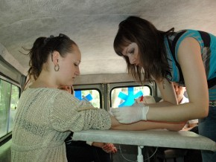
У разі використання «швидких тестів», результат можна отримати за 15 хвилин (взяттям крові з пальця), інші тести проводяться методом імуно-ферментного аналізу (ІФА), результат можна отримати за 3-4 дні, він більш точний.
• Дуже важливо, що консультація проводиться спеціально підготовленими консультантами ДОБРОЗИЧЛИВО, БЕЗ ЗАСУДЖЕННЯ, тому можна обговорити найінтимніші сторони життя.

Slide 7
Добровільне консультування і тестування на ВІЛ-інфекцію складається із декількох послідовних етапів:
- дотестове консультування;
- тестування на ВІЛ-інфекцію;
- післятестове консультування.
Під час ДКТ вас поінформують та нададуть відповіді на питання:
• Про ВІЛ-інфекцію, СНІД, шляхи інфікування, фактори ризику, методи профілактики;
• Про особистий ризик ВІЛ-інфікування;
• Про обстеження на ВІЛ і значення можливих отриманих результатів;
• Про те, як змінити поведінку на більш безпечну (використання презервативів, стерильного одноразового індивідуального інструментарію);
• Про служби підтримки людей, які живуть з ВІЛ.

Slide 8
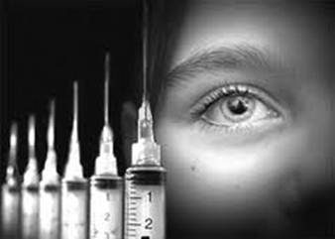

Що означають отримані результати обстеження на ВІЛ?
Під час консультування консультант дуже чітко пояснить тобі, що:
• Негативний результат на ВІЛ означає, щоо ти не інфікований, але дуже важливо змінити ризиковану поведінку, щоб запобігти інфікуванню в майбутньому; важливо пам’ятати про період «вікна»;
• Сумнівний (або не визначений) результат і не виключає, і не підтверджує наявність ВІЛ-інфекції. В таких випадках необхідно повторити обстеження через 2-3 тижні;
• Позитивний результат свідчить про можливе інфікування ВІЛ (в таких випадках необхідне повторне обстеження для заключного підтвердження).
Результати обстеження завжди видаються особисто і ніколи телефоном, або поштою. Тому необхідно самому прийти за результатами і пройти добровільне післятестове консультування, особливо при позитивному результаті.

Slide 9

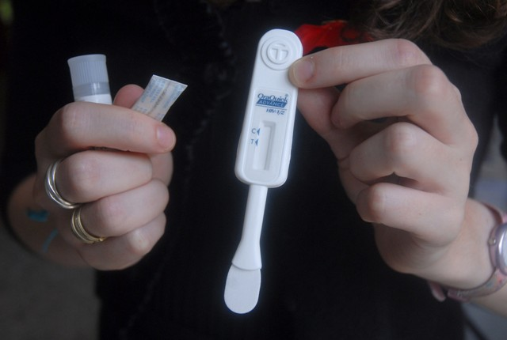

Тестування на ВІЛ – інфекцію можна провести в усіх обласних центрах України.
В Стрию тестування можна провести в Стрийській ЦМЛ КІЗ за адресою
м. Стрий, вул. Дрогобицька, 50, тел.(245) 52470

Slide 10



Коли доцільно робити аналіз на ВІЛ?
• Після ризикованого статевого контакту;
• Після використання нестерильного інструменту, шприців, голок тощо.
• Під час вагітності.
Діагноз ВІЛ-інфекція не означає «кінець світу». Люди, інфіковані ВІЛ, можуть прожити довге, повноцінне і щасливе життя. Дуже важливо вчасно звернутися до лікувальних закладів, де можна отримати висококваліфіковану медичну допомогу.
Згідно законодавства України з питань ВІЛ/СНІД, ВІЛ-позитивні люди мають ті ж права, що й інші громадяни України.

Slide 11
7 причин пройти ДКТ:
• У процесі консультування ти дізнаєшся про фактори ризику та шляхи передачі ВІЛ, що допоможе зберегти тебе і спланувати твоє майбутнє.
• Отримання результату тесту допоможе уникнути тяжкого стану невизначеності.
• Це дасть тобі впевненість у тому, що ти не передаєш ВІЛ тим, кого любиш, особливо, якщо ти не користуєшся презервативом.
• Якщо ти збираєшся стати мамою, а тест на ВІЛ позитивний, то можеш бути спокійна за майбутнє дитя, оскільки передача вірусу від матері до дитини може бути значно знижена, якщо вагітна жінка з позитивним ВІЛ-статусом своєчасно починає отримувати антиретровірусну терапію.
• Тестування на ВІЛ не займає багато часу («швидкий тест» дає результат за 15 хвилин) і проводиться анонімно (на прохання), конфіденційно та безкоштовно.
• Без відповідного лікування ВІЛ-інфекція приводить до серйозних наслідків для здоров’я і життя.
• Рання дігностика ВІЛ і своєчасний початок антиретровірусної терапії дозволяє зберегти здоров’я людини.

Slide 12

Щоб знизити ризик ВІЛ-інфікування:
• Використовуйте якісні презервативи під час сексуальних контактів;
• Користуйтеся лише власними засобами гігієни: зубною щіткою, бритвою;
• Використовуйте одноразовий або стерильний інструментарій, що порушує цілісність шкіри;
• У салонах краси, перукарнях необхідно пересвідчитися, що під час процедур використовується дезінфікований інструментарій.

Slide 13
Види тестів
1-й тест – імуноферментний аналіз (ІФА). Це найбільш розповсюджений метод діагностики. Через три місяці після того, як вірус потрапить у кровотік, в організмі людини накопичується та кількість антитіл, яку може виявити імуноферментний аналіз. Приблизно в 1% випадків аналіз дає хибнопозитивний чи хибнонегативний результати.
Хибнонегативний результат може бути отриманий, якщо антитіла до вірусу не встигли виробитися чи на термінальній стадії СНІДу, коли вірусу в крові так багато, що клітини CD-4 та антитіла практично відсутні. Якщо ви бажаєте переконатися у тому, що ваш негативний результат не є насправді хибнонегативним, має сенс перездати ІФА ще раз через три місяці.
Хибнопозитивний результат, здебільшого, виявляється при обстеженні пацієнтів з хронічними інфекційними, аутоімунними, онкологічними та деякими іншими захворюваннями, а також у випадку вагітності. Тому кожний позитивний результат обов’язково перевіряється на більш чутливому тесті – імуноблоті. Позитивний результат імуноблоту після позитивного ІФА є достовірним на 99,9% - це максимальна точність для будь-якого медичного тесту.

Slide 14
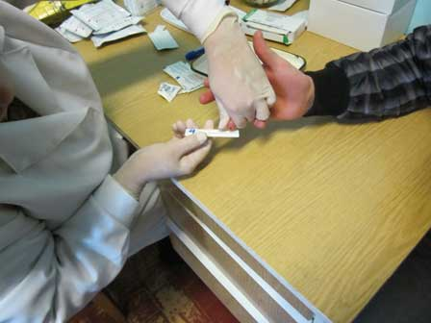

2-й тест – імуноблот (ІБ). Цей тест визначає наявність специфічних антитіл до ВІЛ. Результат може бути позитивним, негативним та сумнівним (або невизначеним).
Невизначений результат може означати, що у кровотоці людини є ВІЛ, але ще не весь спектр антитіл вироблено організмом. Здебільшого, за 1-3-6 місяців з моменту отримання сумнівного результату у сироватці з’являються одне за одним всі антитіла та ВІЛ. У цьому випадку сумнівний результат є свідченням початкової стадії ВІЛ-інфекції. Невизначений результат імуноблоту також може означати, що людина не інфікована ВІЛ, але в її організмі є антитіла, схожі на антитіла до ВІЛ. Такий результат буває у хворих на туберкульоз, онкохворих пацієнтів, які отримують багаторазові гемотрансфузії (переливання крові), у вагітних жінок. При невизначеному результаті ІБ пацієнт знаходиться під спостереженням лікаря-інфекціоніста та повторює аналіз через 1, 3 та 6 місяців.

Slide 15

3-й тест – полімеразна ланцюгова реакція (ПЛР). Він використовується для визначення РНК та ДНК вірусу. Це дуже ефективна та чутлива реакція, яка дозволяє отримати результат, досліджуючи ДНК усього лише однієї клітини, шляхом множення (чи – ампліфікації) специфічних послідовностей ДНК. ПЛР використовується для:
• визначення наявності чи відсутності самого ВІЛ у «період вікна» та за сумнівного результату імуноблоту;
• для визначення того, який вірус присутній в організмі – ВІЛ -1 чи ВІЛ - 2;
• для визначення та контролю вірусного навантаження;
• для визначення ВІЛ-статусу новонароджених, які народилися від ВІЛ-інфікованих матерів;
• у службах переливання крові.

Slide 16
Чутливість даного тесту є дуже високою: він виявляє сам вірус, причому за дуже короткий час (в середньому близько 10 днів) з моменту імовірного інфікування. Однак, ця ж висока чутливість дозволяє тесту реагувати і на багато інших інфекцій, що призводить до частих хибнопозитивних результатів. Тому за результатами цього тесту ніколи не встановлюється остаточний діагноз.
Проведення ПЛР вимагає складного лабораторного обладнання та високої кваліфікації спеціалістів. Більш того, метод є дуже дорогим і тому у масовому тестуванні на ВІЛ, яке, згідно законодавства, проводиться для населення безкоштовно, застосовуватися не може.

Slide 17
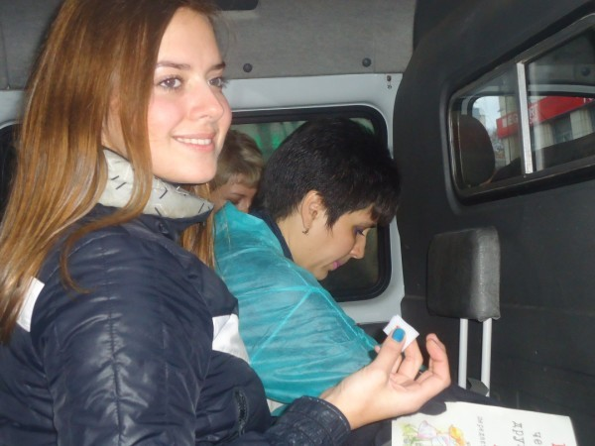
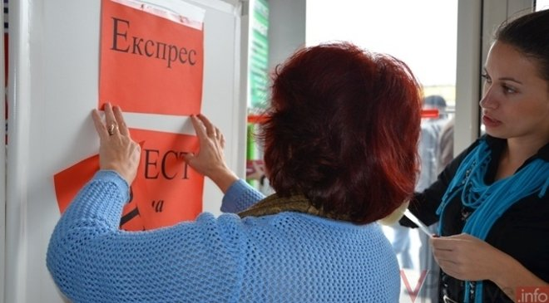
4-й тест – так званий експрес-тест. Його застосовують в екстрених ситуаціях (наприклад, під час операцій за життєвими показниками чи при пологах). Проведення експрес-тесту не вимагає складного обладнання та високої кваліфікації персоналу, але його результат має потім бути підтверджено стандартним тестуванням на ВІЛ.

Slide 18


Коли ви маєш право не здавати тест на ВІЛ?
У світі існує три види тестування: добровільне, обов’язкове та примусове.
В законодавстві України відсутня норма, щодо примусового тестування на ВІЛ.
Тестування без згоди пацієнта, тобто втручання в організм людини без її згоди, законодавчо заборонено.
Обов’язковому лабораторному дослідженню на наявність ВІЛ-інфекції підлягає кров (її компоненти) отримана від донорів крові (її компонентів) та донорів інших біологічних рідин, клітин, тканин та органів людини.

Slide 19


Переливання крові (її компонентів), а також використання інших біологічних рідин, клітин, органів, тканин у медичних цілях дозволяється лише після обов’язкового лабораторного дослідження крові донорів на ВІЛ-інфекцію.
Ніхто не зобов’язаний підтверджувати свій ВІЛ-статус та проходити обов’язкове тестування. Запам’ятайте, будь ласка: відмова здавати аналіз за законом не є підставою для відмови у медичній допомозі. Навіть при проведенні черевної операції, ніхто не має права змусити вас проходити тестування. Вам можуть тільки запропонувати пройти такий тест.
Ви також не зобов’язані проходити тестування для отримання медичної книжки.

Slide 20


